Slide 1
Лекции 6.1
Этапы развития сетей и услуг связи

Slide 2
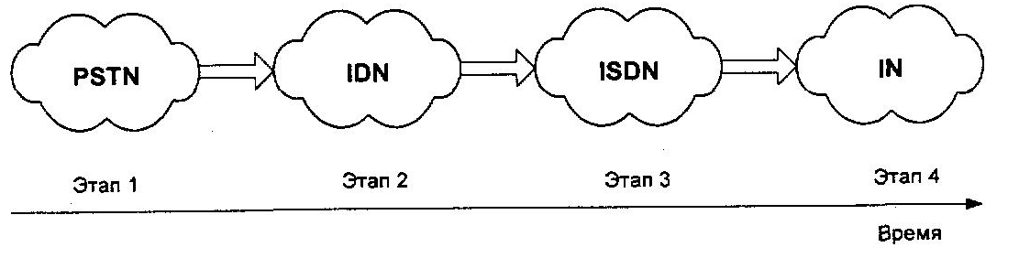
4 этапа развития сетей и услуг связи (КК)

Slide 3
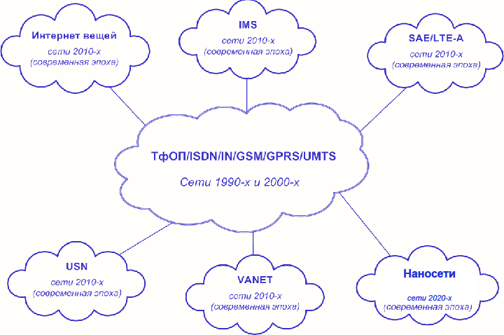
5 этап- Инфокоммуникационные сети (КП)

Slide 4
4 этапа развития сетей и услуг связи
Первый этап –
построение аналоговой телефонной сети общего пользования ТфОП
( англ.PSTN -Public Switched Telephone Network).
Второй этап –
интегральные цифровые сети
(англ. IDN - Integrated Digital Network)
Услуги телефонной связи на базе цифровых систем коммутации и передачи данных.

Slide 5
4 этапа развития сетей и услуг связи
Третий этап - цифровые сети с интеграцией служб ЦСИС
( англ. ISDN- Integrated Service Digital Network).
Пользователю этой сети предоставляется базовый доступ (2B + D),
по которому информация передается по трем цифровым каналам:
- два канала В со скоростью передачи 64 кбит/с и
- канал D со скоростью 16 кбит/с.
Каналы В используются для передачи речевых сообщений и данных,
Канал D – для сигнализации и для передачи данных в режиме пакетной коммутации (КП).

Slide 6
4 этапа развития сетей и услуг связи
Четвертый этап – интеллектуальная сеть ИС
( англ. IN - Intelligent Network).
Принципиальное отличие интеллектуальной сети от предшествующих сетей – гибкость и экономичность предоставления услуг.
Необходимая услуга предоставляется пользователю тогда, когда она ему требуется и в тот момент времени, когда она ему нужна.

Slide 7
4 этапа развития сетей и услуг связи
Пятый этап – сеть следующего поколения NGN:
- концепция SOFTSWICH
- концепция IMS

Slide 8
Образование ОЦК. Формирование группового сигнала при ВРК.

Slide 9
Базовая услуга в ТфОП с коммутацией каналов
Суть базовой услуги в ТфОП с коммутацией каналов (КК) заключается в предоставлении «прозрачного» канала для транспортировки электрического сигнала,
отображающего звуковой и речевой сигнал от одного терминального оборудования, находящегося в помещении абонента, до другого.
ТфОП, как система массового обслуживания (СМО) ,
обеспечивает выбор и предоставление этого канала на время «жизни» каждого сеанса связи.

Slide 10
Базовая услуга в ТфОП с коммутацией каналов
Единицей измерения емкости телефонного канала является два элементарных типа каналов:
- Для аналоговых сетей ТфОП единицей измерения ёмкости коммутируемого канала является канал тональной частоты (КТЧ).
Для цифровых сетей ТфОП единицей измерения ёмкости коммутируемого канала является основной цифровой канал (ОЦК).

Slide 11
Канал тональной частоты (КТЧ)
Коммутируемые каналы аналоговой телефонной сети обеспечивают передачу электрических сигналов связи в эффективно передаваемой полосе частот (ЭППЧ)
0,3 — 3,4 кГц, т. о. полоса пропускания равна 3100 Гц.
Носителем информации является амплитуда передаваемого по линии электрического сигнала.

Slide 12
Канал тональной частоты (КТЧ)
Хотя человеческий голос имеет более широкий спектр - примерно от 100 Гц до 10 кГц, но
при полосе в 3,1 КГц. обеспечивается высокая степень разборчивости речи и хорошая естественность (узнаваемость) её звучания, а теряется лишь высокочастотная окраска голоса.
Строгое ограничение полосы пропускания тонального канала связано с необходимостью обеспечения экономии частотного ресурса для использования аппаратуры уплотнения и коммутации каналов в телефонных сетях.

Slide 13
Основной цифровой канал (ОЦК)(1)
Коммутируемые каналы цифровой телефонной сети обеспечивают передачу электрических сигналов связи в цифровых каналах, кратных 64 кбит/c.
Носителем информации является не амплитуда передаваемого
по линии электрического сигнала, а
временная последовательность импульсов.
Основной цифровой канал (ОЦК) представляет собой бесконечную последовательность байтов с периодом следования 125 мкс.
Скорость основного цифрового канала составляет 64 кбит/c. Иногда используют синоним – временной интервал ВИ (time slot).

Slide 14
Основной цифровой канал (ОЦК)(2)
ОЦК образуется путем трехступенчатого преобразования из КТЧ: дискретизация, квантование и кодирование.
Способ получил название ИКМ.
А устройство, преобразующее канал КТЧ в канал ОЦК – ИКМ-кодек

Slide 15
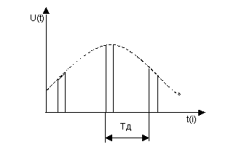
1.Дискретизация
При дискретизации непрерывного сигнала по времени передается не весь сигнал, а его амплитудные значения, взятые через промежутки времени, называемые
периодом дискретизации Тд.
При определенном выборе периода дискретизации непрерывный сигнал, передаваемый дискретными по времени отсчетами, может быть восстановлен в дальнейшем практически без искажений.

Slide 16
Дискретизация. Выбор частоты дискретизации(1).
Возможность передачи непрерывного сигнала его дискретными отсчетами была обоснована В. А. Котельниковым в 1933 г.
Теорема Котельникова:
любой непрерывный сигнал, ограниченный по спектру верхней частотой Fв, полностью определяется последовательностью своих дискретных отсчетов, взятых через промежуток времени
Тд≤1/2Fв.
Таким образом, если требуется передать непрерывный сигнал U(t) с ограниченным спектром, то не обязательно передавать весь сигнал, а достаточно передать лишь его мгновенные значения, отсчитанные через интервалы времени Тд .

Slide 17
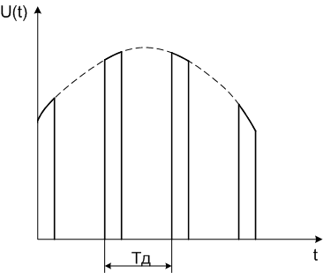
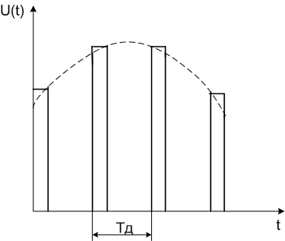
Дискретизация. Выбор частоты дискретизации(2).

Slide 18
Дискретизация. Выбор частоты дискретизации(3).
В соответствии с этим частота следования дискретных отсчетов сигнала, т. е. частота дискретизации 2Fв≤ Fд.
При дискретизации телефонных сигналов с диапазоном частот 0,3...3,4 кГц, по рекомендациям МСЭ , Fв = 4000Гц ,
тогда, частота дискретизации равна Fд= 8 кГц, то есть отсчеты берутся 8000 раз в секунду;
Каждый отсчет кодируется восемью битами, то есть в секунду передается 64000 битов.
Период дискретизации Тд =1/2Fв= 1/8000=0,000125=125 мк
Для восстановления непрерывного сигнала из последовательности его дискретных отсчетов в пункте приема используется фильтр нижних частот (ФНЧ) с частотой среза, равной Fв =4000 Гц.

Slide 19
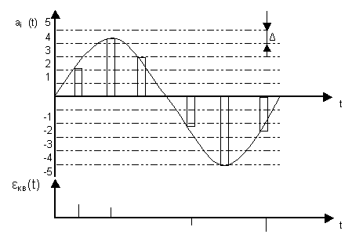
2.Квантование по уровню (1)
На рисунке показаны отсчеты (дискреты) сигнала и их квантованные значения.
В результате квантования передаются не истинные, а только разрешенные значения уровней. На рисунке :
-Δ - шаг квантования;
- E кв(t) - ошибка квантования

Slide 20
Квантование по уровню(2)
При цифровом представлении сигнала, каждому из уровней квантования присваивается свой номер, а его величина из десятичной системы счисления преобразуется в двоичную.
Поэтому в дальнейшем можно передавать не сами отсчеты сигнала с их амплитудой, а группу импульсов, соответствующих номеру уровня квантования, выраженного в двоичной системе счисления.
Т. о. цифровой сигнал, который состоит из последовательности импульсов:
- наличие импульса свидетельствует о передаче единицы;
- отсутствие о передаче нуля.
Общее количество уровней при m-разрядном кодировании:
На практике, m=8, для квантования применяют 256 уровней:
-128 уровней для положительных значений;
- 128уровней для отрицательных.
Т.к. в речи малые амплитуды встречаются чаще, чем большие, предпочтение отдается нелинейному квантованию.

Slide 21
3.Кодирование(1)
При кодировании используется двоичная система счисления.
Отсчёты передаются в виде восьмиразрядных двоичных чисел,
получаемых при квантовании отсчётов.
Каждый отсчёт передаётся 8 битами, следовательно, цифровой сигнал можно передавать со скоростью:
fт × 8 бит = 8000×8 = 64 кбит/с.
64 кбит/с - скорость передачи одного цифрового канала (ОЦК).
Т.к. квантование имеет конечное число уровней, то очевидно, что квантованный сигнал не является точным.
Разница между истинным значением отсчёта и его квантованным значением – это шум квантования.

Slide 22
Квантование по уровню

Slide 23
3.Кодирование(2)
Значение шума квантования зависит от:
- количества уровней квантования;
- скорости изменения сигнала;
- от способа выбора шага квантования.
Цифровые сигналы по сравнению с аналоговыми обладают высокой помехоустойчивостью, так как при их обнаружении на фоне шумов необходимо определить лишь наличие импульса или его отсутствие.
При кодировании можно вместо значения сигнала передавать номер разрешенного уровня.
Такой способ кодирования называется
импульсно-кодовой модуляцией (ИКМ).

Slide 24
Формирование группового сигнала при временном разделении каналов (ВРК)

Slide 25
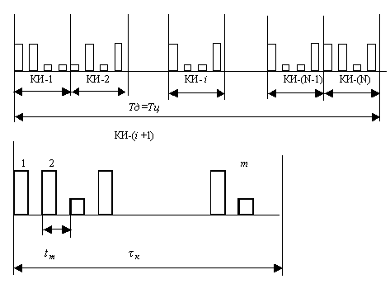

Slide 26
Формирование группового сигнала при временном разделении каналов (ВРК)

Slide 27
ВЫВОДЫ
В системах передачи с ВРК используются цифровые сигналы, представляющие собой ту или иную импульсную кодовую последовательность, т.е. это система для передачи цифровых данных.
Для преобразования аналогового сигнала в цифровой используются операции: дискретизации, квантования, кодирования.
Дискретизация осуществляется на основе теоремы Котельникова.
Для сигналов ТЧ с полосой 0,3 … 3,4 кГц + 0,9 кГц (защитный интервал), т.е. fв = 4 кГц.
Тактовая частота дискретизации fт = 2fв = 8 кГц.
Каждый отсчёт передаётся 8 битами, следовательно, сигнал ТЧ можно передавать со скоростью fт × 8 бит = 8000×8 = 64 кбит/с.- это скорость передачи одного канала.
Отсчёты передаются в виде восьмиразрядных двоичных чисел, получаемых при квантовании отсчётов.
Т.к. квантование имеет конечное число уровней, то очевидно, что квантованный сигнал не является точным. Разница между истинным значением отсчёта и его квантованным значением – это шум квантования.
Значение шума квантования зависит:
-от количества уровней квантования;
- скорости изменения сигнала;
- способа выбора шага квантования.

Slide 28
1. Мультиплексирование 2.Классификация методов мультиплексирования 3.Иерархии цифровых систем передачи (ЦСП) связи 4.Системы передачиPDH

Slide 29
Системы передачи
Высокая стоимость линейно-кабельных сооружений стимулировала развитие многоканальной связи. Этот термин обычно используется в тех случаях, когда среда передачи (например, два или четыре провода, оптическое волокно или пара волокон) обеспечивает создание некоторого количества каналов.
Оборудование, обеспечивающее такую возможность, называется системой передачи (СП).
Ранее чаще встречался термин "аппаратура уплотнения".
Принципы уплотнения (мультиплексирования) основаны на различных способах разделения каналов.
Можно выделить три базовых способа уплотнения –
частотное (ЧРК) , временное (ВРК) разделение каналов , разделение по длине волны (WDM).
Рассмотрим структурную схему ЦСП (цифровая система передачи).

Slide 30
Системы передачи
С точки зрения преобразования сигналов структурная схема цифровой системы передачи представлена на рисунке.
Передача
- Непрерывный аналоговый сигнал от источника информации (ИИ) поступает на дискретизатор (Д), в котором преобразуется в дискретные по времени отсчеты.
- В квантующем устройстве (КУ) осуществляется квантование временных отсчетов сигнала по амплитуде.
- Аналого-цифровой преобразователь (АЦП, кодек) осуществляет преобразование дискретного по времени и амплитуде аналогового сигнала в цифровой.
Прием
- В цифро-аналоговом преобразователе (ЦАП, кодек) происходит обратное преобразование цифрового сигнала в дискретный по времени и амплитуде аналоговый сигнал.
- Устройство восстановления (УВ) восстанавливает непрерывный сигнал, поступающий в приемник информации (ПИ).

Slide 31
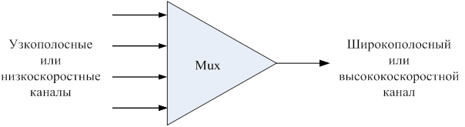
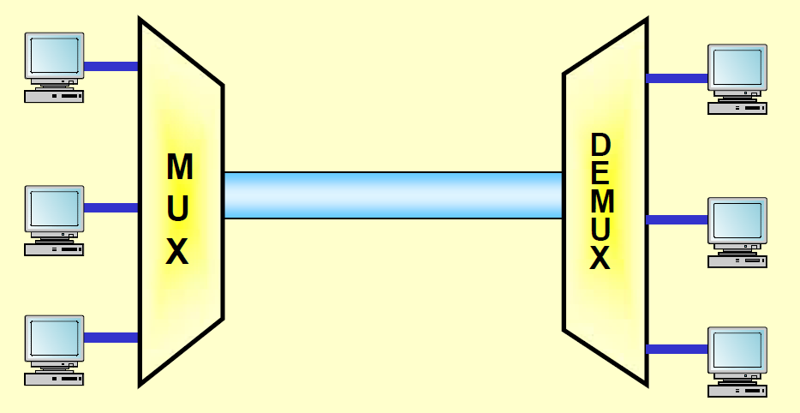
Мультиплексирование
Мультиплексирование – образование из нескольких отдельных потоков общего агрегированного потока, который передается по одному физическому каналу связи.
Демультиплексирование – разделение суммарного агрегированного потока на несколько составляющих его потоков.
Устройство, осуществляющее операцию мультиплексирования называется мультиплексором
СПОСОБЫ МУЛЬТИПЛЕКСИРОВАНИЯ:
Разделение времени (Time Division Multiplexing, TDM) – каждый поток периодически на определенное время получает физический канал в свое полное распоряжение и передает по нему свои данные;
Частотное разделение (Frequency Division Multiplexing, FDM) – каждый поток передает данные в выделенном ему частотном диапазоне.
Разделение по длине волны (wavelength-division multiplexing, WDM) – каждый поток передает данные в выделенном диапазоне длин волн. Передающие устройства, работающие на различных длинах волн, посылают сигналы одновременно. На противоположном конце линии сигналы разделяются по длинам волн.

Slide 32
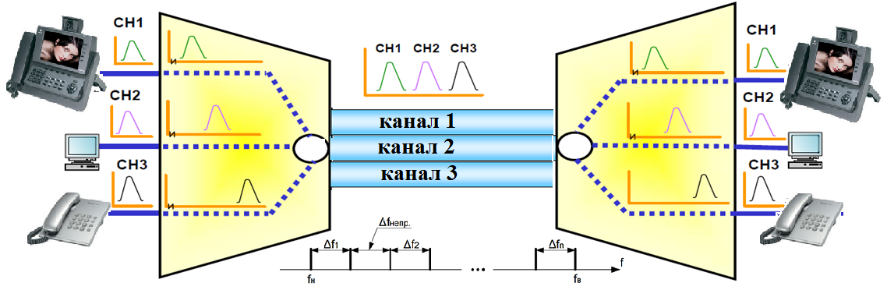
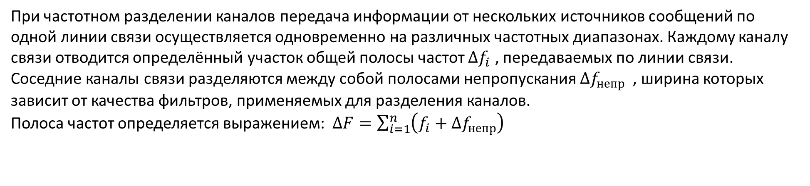
1. Частотное разделение каналов( (FDM)
Входной
сигнал
Каждый сигнал модулируется
на различной частоте несущей
На приеме сигналы
выделяются фильтрами
Выходной
сигнал
При частотном разделении каналов передача информации от нескольких источников сообщений по одной линии связи осуществляется одновременно на различных частотных диапазонах. Каждому каналу связи отводится определённый участок общей полосы частот $∆f_{i}$ , передаваемых по линии связи.
Соседние каналы связи разделяются между собой полосами непропускания $∆f_{непр}$ , ширина которых зависит от качества фильтров, применяемых для разделения каналов.
Полоса частот определяется выражением: $∆F=\sum_{i=1}^{n}{\left(f_{i}+∆f_{непр}\right)}$

Slide 33
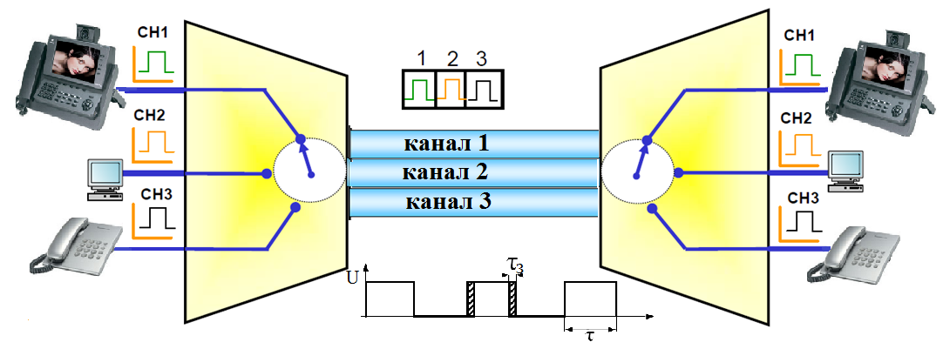
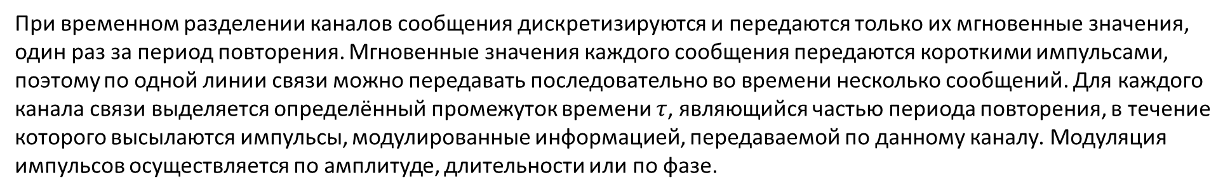

2. Временное разделение каналов связи(1)
Каждому каналу выделяется свой временной интервал (тайм-слот)
Тайм-слоты строго фиксированы
$$τ_{з} −защитный интервал$$
При временном разделении каналов сообщения дискретизируются и передаются только их мгновенные значения, один раз за период повторения. Мгновенные значения каждого сообщения передаются короткими импульсами, поэтому по одной линии связи можно передавать последовательно во времени несколько сообщений. Для каждого канала связи выделяется определённый промежуток времени $τ$, являющийся частью периода повторения, в течение которого высылаются импульсы, модулированные информацией, передаваемой по данному каналу. Модуляция импульсов осуществляется по амплитуде, длительности или по фазе.

Slide 34
2.Временное разделение каналов связи (2)
Каждому каналу выделяется свой временной интервал (тайм-слот)
Тайм-слоты строго фиксированы
Достоинства временного разделения каналов связи:
– Использование цифрового сигнала при передаче сообщения.
– Возможность передачи избыточной информации для восстановления полученного сигнала.
– Высокая помехоустойчивость.
– Более простая реализация систем.
– Повышенная защищенность каналов от несанкционированного доступа.

Slide 35
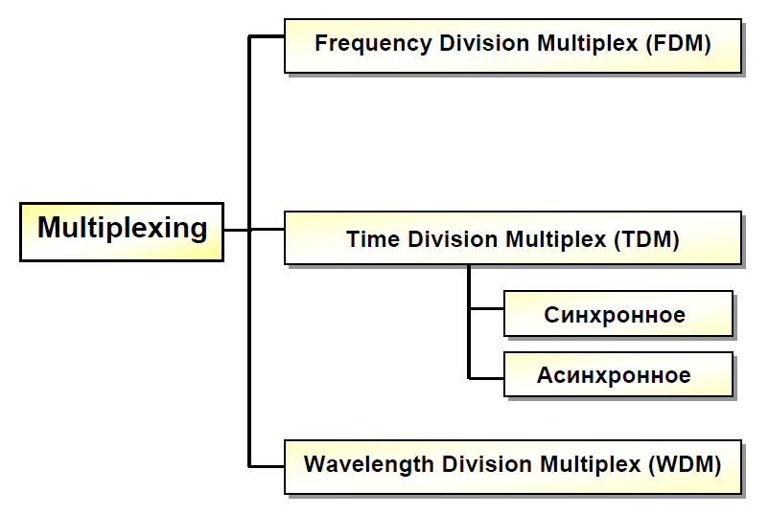
Классификация методов мультиплексирования
Недостатки частотного разделения каналов:
– сложность фильтров,
– большие полосы непропускания,
– неэффективное использование частотного диапазона.
Недостатки временного разделения каналов:
– искажения, возникающие за счет ограниченности полосы частот при использовании разных видов модуляции, которые нарушают импульсный характер сигналов.
– взаимные помехи могут возникать за счет несовершенства синхронизации тактовых импульсов на передающей и приемной сторонах.
Модуляция – процесс изменения параметров сигнала (амплитуда, частота,
фаза).
С разделением по частоте
С разделением по времени
С разделением по длине волны

Slide 36
3.Волновое мультиплексирование (WDM)
Волновое мультиплексирование (Wave Division Multiplexing, WDM) — это концепция объединения нескольких
потоков данных по одному физическому
волоконно ­ оптическому кабелю.
Такое увеличение емкости кабеля достигается исходя из фундаментального принципа физики.
Он состоит в том, что лучи света с разными длинами волн
не взаимодействуют между собой.
Основная идея систем WDM состоит в использовании нескольких длин волн (или частот) для передачи
отдельного потока данных на каждой из них.
За счет этой техники удалось в 16-160 раз увеличить широкополосность канала из расчета на одно волокно.

Slide 37
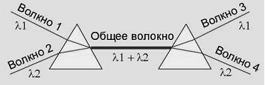
3.Мультиплексирование с делением по длине волны в оптическом волокне (1/3)
На входе канала сигналы
с помощью призмы объединяются в одно общее волокно.
На выходе с помощью аналогичной призмы эти сигналы разделяются.
Число волокон на входе и выходе может достигать 32
и более (вместо призм в настоящее время используются миниатюрные зеркала, где применяется развертка по длине волны).

Slide 38
3.Мультиплексирование с делением по длине волны в оптическом волокне (2/3)
Передаваемые данные должны посылаться на определенной несущей длине волны.
Обычно волновое мультиплексирование WDM осуществляется в окне прозрачности.
Окно прозрачности — область частот, находящаяся между двумя провалами, в которой обеспечиваются лучшие условия распространения радиоволн.
1530-1560 нм, где обеспечивается минимальное затухание сигнала до 0,2 дБ/км.
Как правило, волоконно ­ оптические системы используют 3 длины волны — 850, 1310 и 1550 нм.
Если входной сигнал является оптическим и передается на одной из этих длин волн, он должен быть преобразован для передачи с длиной волны окна прозрачности WDM.

Slide 39
3.Мультиплексирование с делением по длине волны в оптическом волокне (3/3)
Передача
При наличии нескольких независимых входных сигналов каждый из них должен быть преобразован для передачи на своей длине волны в рамках этого диапазона.
Затем эти сигналы объединяются с помощью оптической системы таким образом, что большая часть мощности всех сигналов передается по одному оптическому волокну.
Прием
На другом конце линии световые сигналы разделяются с помощью сплиттера (еще одной системы линз) на несколько каналов.
Каждый из этих каналов проходит через фильтры, отделяющие только одну из длин волн.
В конце концов, каждая из отделенных длин волн попадает на свой приемник, который преобразует ее в исходный вид (оптический на длинах волн 850, 1310 и 1550 нм или медный).

Slide 40
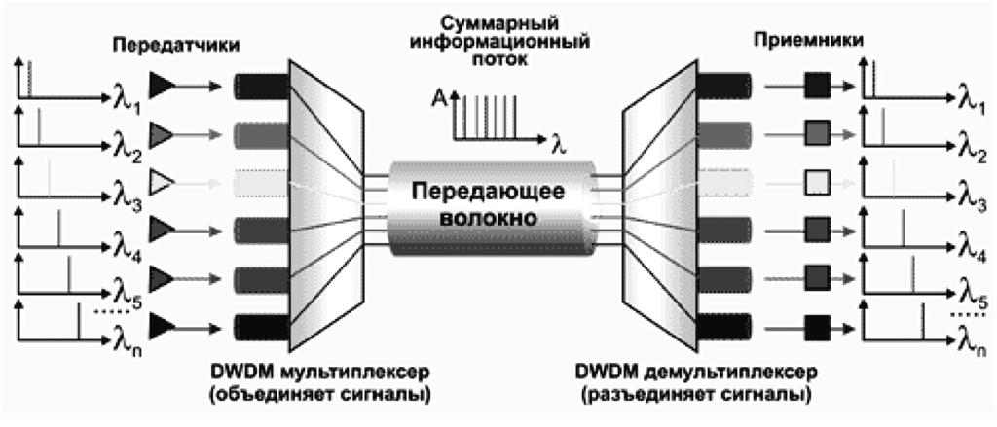
3.Принцип волнового мультиплексирования

Slide 41
3.Разделение по длине волны WDМ (2 вариант пояснения)
Технология многоволнового уплотнения оптических несущих –WDM – это способ объединения многочисленных сигналов в одном ВОК
(волоконно - оптическом кабеле) путем передачи их по данному кабелю
с использованием различных длин волн.
Суть технологии WDM :
- m информационных цифровых потоков, переносимых каждый на своей оптической несущей на длине волны λm и разнесенных в пространстве,
с помощью специальных устройств – оптических мультиплексоров (ОМ) –объединяются в один оптический поток λ1...λm
- после чего он вводится в оптическое линейное волокно, входящее в состав оптического кабеля.
На приемной стороне производится обратная операция демультиплексирования.
Технология WDM имеет ряд достоинств:
- пропускную способность транспортной сети с WDM легко наращивать;
- транспортные сети, основанные на технологии WDM,
обладают большой гибкостью;
- сигналы, передаваемые по одному волокну, во всех спектральных каналах
можно усиливать с помощью одного оптического усилителя.

Slide 42
3.Принцип волнового мультиплексирования

Slide 43
Цифровые системы передачи
Иерархии цифровых систем передачи (ЦСП)
Плезиохронная цифровая иерархия PDH (Plesiochronous digital hierarchy).
Синхронная цифровая иерархия SDH (Synchronous Digital Hierarchy).
Технология АТМ – ( Asynchronous Transfer Modе).
Технология OTN

Slide 44
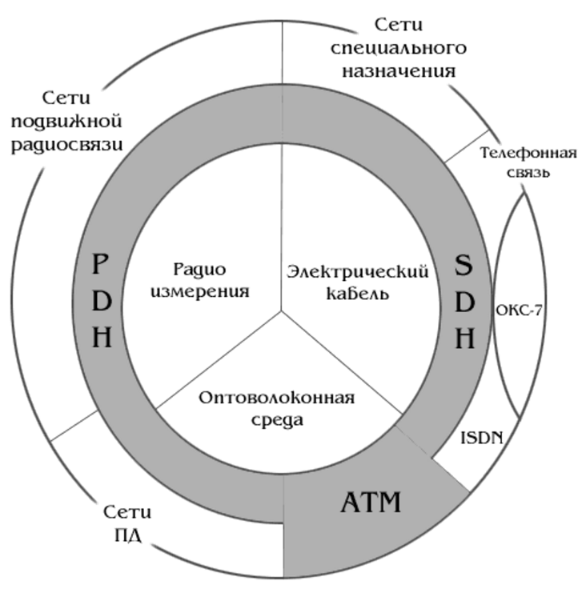
Иерархии цифровых систем передачи (ЦСП) (1)
Первичная сеть - это совокупность :
- типовых физических цепей,
- типовых каналов передачи и
- сетевых трактов системы электросвязи,
образованная на базе сетевых узлов, сетевых станций, оконечных устройств
первичной сети и соединяющих их линий передачи.
В основе системы электросвязи лежит использование цифровой первичной сети и цифровых систем передачи (транспортная сеть).

Slide 45
Иерархии цифровых систем передачи (ЦСП) (2)
Cовременная цифровая транспортная сеть строится на основе
трех основных технологий:
плезиохронной иерархии (PDH),
синхронной иерархии (SDH)
асинхронного режима переноса (передачи) (ATM).
Первичным сигналом для всех типов ЦСП является цифровой поток со скоростью передачи 64 кбит/с, называемый основным цифровым каналом (ОЦК).
В качестве среды передачи используются электрический и оптический кабели и радиоволны.
Структура первичной сети предопределяет объединение и разделение потоков передаваемой информации, поэтому используемые на ней системы передачи строятся по иерархическому принципу.
Иерархический принцип заключается в том, что число каналов ЦСП, соответствующее данной ступени иерархии, больше числа каналов ЦСП предыдущей ступени в целое число раз.

Slide 46
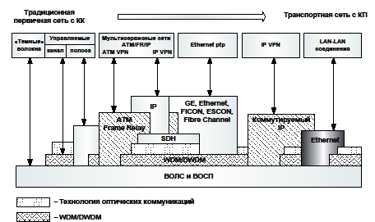
Развитие транспортных сетей

Slide 47
1.Плезиохронная системы передачи PDH

Slide 48
1. Системы передачи PDH (Plesiochronous digital hierarchy)
Плезиохронная системы передачи PDH - первичная цифровая система передачи (ЦСП) с ИКМ - ИКМ 30/32 предоставляет:
- 30 каналов для передачи информации пользователей.
На каждый абонентский канал (1…31) выделяется скорость Е0 = 64Кбит/с (ОЦК).
- Нулевой канал (0 ВИ) (или КИ – канальный интервал) – канал синхронизации, является служебным, используется для корректной работы ЦСП.
- Шестнадцатый КИ (16 ВИ) выделен для обмена сигналами управления и взаимодействия, которые нужны для функционирования коммутируемых (вторичных) сетей.

Slide 49
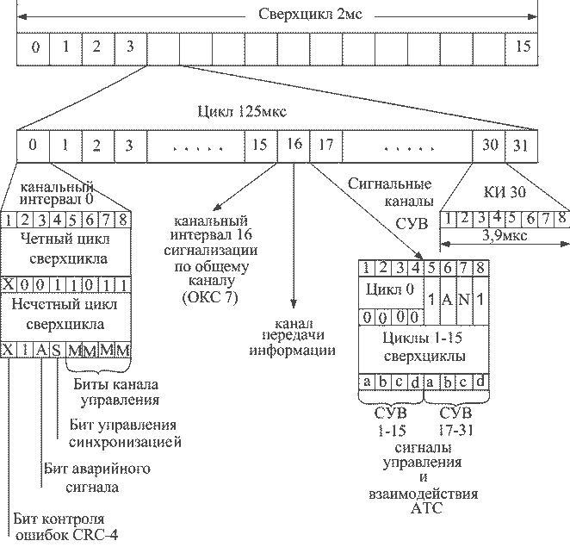
Структура кадра Е1 в PDH

Slide 50
Структура кадра Е1 PDH ( пояснение рисунка).
Каналы Е1 = 2 Мбит/с
Каждый кадр Е1 содержит 256 бит, разделенных
на 32 тайм- слота:
Тайм-слот 0 (ВИ) –синхронизация.
Тайм-слот 16 (ВИ) – сигнализация.
За один цикл (1 -15) передается сигнальная информация для двух разговорных каналов.
Чтобы передать сигнализацию для 30 каналов необходимо 15 циклов.
В нулевом цикле по 16 ВИ передается сверхцикловой синхросигнал.
Тайм - слоты 1-31 – пользовательские
На каждый абонентский канал (ВИ) выделяется скорость 64Кбит/с (ОЦК).

Slide 51
1.Системы передачи PDH (2)
Количество каналов и скорости передачи в ЦСП европейской цифровой иерархии определены следующим образом :
Уровень – Е 1,
Количество каналов –30,Скорость передачи 2048 кбит/с (32х64=2048Кбит/с).
Мультиплексор Е-1:
- оцифровывает голос с частотой 8000Гц;
- кодирует голос методом импульсно-кодовой модуляции (ИКМ);
- обеспечивает передачу трафика до 32 абонентов.
Уровень –Е 2 объединение 4-х Е-1.
Количество каналов – 120, Скорость передачи – 8,448 кбит/с;
Уровень –Е 3, объединение 4-х Е-2.
Количество каналов – 480, Скорость передачи – 34,368 кбит/с;
Уровень –Е 4, – объединение 4-х Е-3.
Количество каналов – 1920, Скорость передачи – 139,264 кбит/с.

Slide 52
Схема мультиплексирования PDH
Для извлечения потока более низкого уровня из потока более высокого уровня необходимо провести полное демультиплексирование
Е0
32xE0
…
E1= 2048 кбит/с
4xE1
E2= 8448 кбит/с
Каналы ИКМ
64 кбит/с
4xE2
E3= 34368 кбит/с
4xE3
E4= 139264 кбит/с
или 155,52 Мбит/с

Slide 53
1.Системы передачи PDH (3)
Недостатки PDH: - затруднённый ввод/вывод цифровых потоков в промежуточных пунктах; - отсутствие средств сетевого автоматического контроля и управления; - многоступенчатое воcстановление синхронизма требует достаточно большого времени; - наличие трёх различных иерархий.
В PDH при мультиплексировании используются для синхронизации цифровых потоков генераторы с неточно совпадающими частотами (почти синхронными).
Использование систем PDH в сетях передачи данных, требует большого количества мультиплексоров, что значительно удорожает сеть и усложняет ее эксплуатацию

Slide 54
1.Системы передачи PDH (4)
Для мультиплексирования плезиохронных потоков данных требуется добавлять дополнительные биты информации, чтобы компенсировать различия в синхронизации. При этом переход от одного уровня скоростей к другому происходит только последовательно как в прямом, так и в обратном направлениях что усложняет процесс «распаковки» информации.
Так, чтобы из потока (Е4) 140 Мбит/с извлечь поток (Е1) 2Мбит/с, необходимо:
- демультиплексировать Е4 на четыре потока 34Мбит/сек (Е3),
- затем один из Е3 на четыре потока 8 Мбит/сек (Е2), и
- только после этого можно вывести требуемый Е1.
А для организации ввода/вывода требуется трехуровневое демультиплексирование, а затем трехуровневое мультиплексирование.

Slide 55
Плезиохронная цифровая иерархия PDH (Plesiochronous digital hierarchy)
Схемы PDH были разработаны в начале 80х. Всего их было три: 1) Американская система (АС) принята в США и Канаде, в качестве скорости сигнала первичного цифрового канала PDH (DS1) была выбрана скорость 1544 кбит/с и давала последовательность DS1 - DS2 - DS3 - DS4 или последовательность вида: 1544 - 6312 - 44736 - 274176 кбит/с. Это позволяло передавать соответственно 24, 96, 672 и 4032 канала DS0 (ОЦК 64 кбит/с); 2) Японская система (ЯС) принята в Японии, использовалась та же скорость для DS1; давала последовательность DS1 - DS2 - DSJ3 - DSJ4 или последовательность 1544 - 6312 - 32064 - 97728 кбит/с, что позволяло передавать 24, 96, 480 или 1440 каналов DS0; 3) Европейская система (ЕС) принята в Европе и Южной Америке, в качестве первичной была выбрана скорость 2048 кбит/с и давала последовательность E1 - E2 - E3 - E4 - E5 или 2048 - 8448 - 34368 - 139264 - 564992 кбит/с. Указанная иерархия позволяла передавать 30, 120, 480, 1920 или 7680 каналов DS0.
.

